Slide 1


CONCEPTION ET DEVELOPPEMENT D’UNE APPLICATION DE GESTION D’ASSURANCE AUTOMOBILE cas : AUXIMAD
AUXIMAD
ESP-BIG
Etablissement Supérieur Professionnel Spécialiser en Technologie de l’Information et de la communication
Société Auxiliaire Maritime de Madagascar (AUXIMAD)
Adresse : 18, Rue J.J. Rabearivelo, Antsahavola, B.P. 1081, 101 Antananarivo
Contact : +261 32 07 603 72, auximad@auximad.mg
Adresse : Lot II W 23 Antananarivo 101
Tel : 034 01 212 72 / 033 11 147 71
Email : espbig2@gmail.com
Site : www.esp-big.com
Mémoire de fin d’étude du Premier cycle
« La logique vous mènera d'un point A à un point B. L'imagination vous emmènera partout. »
Albert Einstein
Mention : Informatique
Parcours : Génie Logiciel
Cycle : Premier cycle
Présenté par : Monsieur RAFALIMANANA Ny Harena Nohavinstsoa
Encadreur académique : Madame RAVAOHOLISOA Dorette Sahondra
Encadreur professionnel : Monsieur RANAMBOARIMANGA Rindranianina
1
Notes:
Madame la Présidente du Jury,
Mesdames et messieurs les membres du jury,
Honorables assistances,
J’ai l’honneur de vous présenter aujourd’hui le projet que j’ai réalisé dans le cadre de l’obtention de mon diplôme de Licence en Génie Logiciel à l’Établissement Supérieur Professionnel BIG (ESP-BIG). Ce travail marque l'aboutissement d'un stage de trois mois que j’ai effectué au sein de la société AUXIMAD. Le thème de mon mémoire porte sur la : « CONCEPTION ET DEVELOPPEMENT D’UNE APPLICATION DE GESTION D’ASSURANCE AUTOMOBILE ».

Slide 2

Conception et développement d'une application de gestion d'assurance automobile
AUXIASSUR
2
Notes:
Aujourd'hui, la numérisation est indispensable pour moderniser les entreprises, particulièrement pour la branche automobile d'AUXIASSUR qui gère la souscription, la facturation et les sinistres. Lors de mon analyse sur le terrain, j'ai constaté que ce service s'appuie encore sur des documents papier, des saisies manuelles et des outils séparés comme le logiciel Odoo et des fichiers Excel de secours. Ce fonctionnement crée de la lourdeur administrative, des retards et des risques d'erreurs. C'est ce constat qui m'a conduit à ma question centrale : comment optimiser et sécuriser tout le cycle de vie de ces contrats d'assurance, à travers un outil interne unique et un accès en ligne pour les clients ?

Slide 3
Plan de la présentation
Contexte et problématique
1
Étude préalable
Société, existant, proposition de solution, solution retenue
2
Étude détaillée
Diagrammes UML : cas d'utilisation, séquence, activité, classes
3
Réalisation
Démonstration de l'application
Notes:
Après avoir exposé le contexte et l’intérêt de cette étude, il est important de préciser le plan de notre présentation, fidèle à la structure de notre mémoire :
Premièrement, la Partie I : L'Étude préalable, qui posera le cadre général, l’analyse de l’existant et l'expression des besoins.
Deuxièmement, la Partie II : L'Étude détaillée, dédiée à la modélisation rigoureuse du système avec l'outil UML.
Troisièmement, la Partie III : La Réalisation, qui sera une démonstration en direct du projet.

Slide 4
Plan de la présentation
1
2
3
Étude préalable
Étude détaillée
Réalisation
Contexte et problématique
Société, existant, proposition de solution, solution retenue
Diagrammes UML : cas d'utilisation, séquence, activité, classes
Démonstration de l'application
Notes:
Après avoir exposé le contexte et l’intérêt de cette étude, il est important de préciser le plan de notre présentation, fidèle à la structure de notre mémoire :
Premièrement, la Partie I : L'Étude préalable, qui posera le cadre général, l’analyse de l’existant et l'expression des besoins.
Deuxièmement, la Partie II : L'Étude détaillée, dédiée à la modélisation rigoureuse du système avec l'outil UML.
Troisièmement, la Partie III : La Réalisation, qui sera une démonstration en direct du projet.

Slide 5


AUXIMAD et son service AUXIASSUR
1902
Fondation du Wharf de Tamatave, à l'origine d'AUXIMAD
AUXIMAD
AUXIASSUR
1952
Naissance de la Société Auxiliaire Maritime de Madagascar
Prestataire de Services Logistiques : consignation de navires, transit et dédouanement, manutention et transport, entreposage, groupage.
Service assurance d'AUXIMAD, Agent Général d'ARO. Périmètre du projet : la branche automobile.
61,2 %
Part de marché d'ARO, compagnie dont AUXIASSUR est Agent Général
Notes:
Pour situer le cadre de mon projet, AUXIMAD est une entreprise historique fondée en 1902, avec le Wharf de Tamatave.
En 1952, elle prend officiellement le nom de Société Auxiliaire Maritime de Madagascar, connue sous le nom d'AUXIMAD.
L'entreprise intervient également dans le secteur de l'assurance en tant qu'Agent Général d'ARO, une compagnie leader à Madagascar avec 61,2 % de part de marché.
AUXIMAD est principalement une entreprise prestataire de services, spécialisée dans la consignation, le transit, le dédouanement, la manutention, le transport, l'entreposage et le groupage.
Dans le cadre de la diversification de ses activités, elle propose également un service d'assurance appelé AUXIASSUR.
C'est précisément pour moderniser la gestion de l'assurance automobile au sein de ce service que s'inscrit mon projet.

Slide 6
Organigramme générale
Directeur Générale
SERVICE
INFORMATIQUE ET
TECHNOLOGIQUE
Directeur Financier
AGENCES AUXIMAD
(*)
SERVICE
RESSOURCES
HUMAINES
SERVICE AUDIT
INTERNE
CONSULTANT
PROJETS
SERVICE AFFAIRES
GENERALES
Directeur Business
Developpment
SERVICE CONTROLE
DE GESTION
CHEF DE
DEPARTEMENT
FINANCIER
COMPTABILITE
FINANCE
DEPARTEMENT
JURIDIQUE ET
CONTENTIEUX
DEPARTEMENT
CONSIGNATION
Notes:
Sur le plan organisationnel, l'entreprise est structurée en trois niveaux sous la Direction Générale, avec six services transversaux d'appui, dont le Service Informatique et Technologique où j'ai effectué mon stage, ainsi que deux grandes directions opérationnelles. Enfin, sa force repose sur son maillage territorial, puisqu'elle dispose d'un réseau interconnecté de 8 agences régionales réparties dans les principales villes portuaires et aéroportuaires de la Grande Île, garantissant une proximité immédiate avec ses clients.

Slide 7


Présentation du Projet : AUXIDRIVE
Objectif du Projet
Unifier l'écosystème logiciel au sein d'une seule application web sur-mesure.
Automatiser la tarification des primes (Monovéhicule et Flotte) et l'application des règles de bonus-malus.
Dématérialiser le suivi documentaire, les alertes d'échéance et la déclaration en ligne des sinistres.
Offrir un outil de pilotage statistique consolidé pour les agents et l'administration.
Résultats Attendus
Remplacement définitif de la combinaison Odoo/Excel et suppression des ressaisies manuelles
Un espace client ergonomique pour le téléversement des pièces justificatives et le suivi autonome.
Génération automatique de factures conformes au format PDF côté serveur.
Réduction du temps de traitement des dossiers grâce à la traçabilité numérique des états des sinistres.
Notes:
L'objectif principal de mon projet est de concevoir une application Web unique, appelée AUXIDRIVE, permettant de centraliser la gestion de l'assurance automobile.
Plus précisément, cette application vise à automatiser le calcul des primes, aussi bien pour un seul véhicule que pour une flotte, tout en prenant en compte les règles de bonus-malus.
Elle permet également de simplifier la gestion des documents, de suivre les échéances des contrats, de déclarer les sinistres en ligne et de disposer d'un tableau de bord statistique pour faciliter la prise de décision.
Concernant les résultats attendus, AUXIDRIVE vise à réduire les doubles saisies et la dépendance aux fichiers Excel.
Du côté des clients, elle offre un espace personnel permettant d'envoyer leurs documents et de suivre leurs dossiers en ligne.
Enfin, pour les agents, elle facilite le travail grâce à la génération automatique des factures PDF et au suivi numérique des sinistres, permettant ainsi de réduire le temps de traitement des dossiers.

Slide 8
Etude de l’éxistant
Typologie Documentaire
Pièces d'entrée obligatoires : Carte Grise (véhicule) et Carte d'Identité Nationale (souscripteur)
Documents de sortie : Attestation officielle, Contrat d'assurance (en 3 exemplaires) et Dossier de Sinistre.
Description du Système Actuel
Mission : Pilotage du cycle des contrats d'assurance automobile (Affaires nouvelles et Renouvellements).
Acteurs clés en Agence : Chargé de Production Automobile, Directeur d'Agence et Caissier.
Environnement Logiciel existan
Progiciel Odoo : Enregistrement des souscriptions et historisation de la base des assurés.
Microsoft Excel : Utilisé en "mode dégradé" pour la saisie manuelle et les calculs en cas de panne réseau.
Notes:
Pour cette étude de l’existant, j’ai analysé le fonctionnement du service de production automobile d’AUXIASSUR.
Tout d’abord, concernant le système actuel, ce service assure principalement la gestion des nouvelles souscriptions et des renouvellements, avec l’intervention de trois acteurs clés : le chargé de production, le Directeur d’agence et le caissier.
Ensuite, sur le plan documentaire, les principales pièces d’entrée sont la carte grise du véhicule et la CIN du client. Elles permettent d’établir les documents de sortie, notamment l’attestation d’assurance, le contrat en trois exemplaires et le dossier de sinistre.
Enfin, concernant l’environnement logiciel existant, le service utilise principalement Odoo pour l’enregistrement des souscriptions et le suivi des assurés, tandis que Microsoft Excel sert d’outil complémentaire, notamment en cas de panne de connexion réseau.

Slide 9






Limites du système actuel
Affaires nouvelles lourdes
Ressaisie manuelle des justificatifs et déplacements du document entre bureaux.
Goulot de validation
La signature physique du Directeur précède la caisse : le client attend.
Dépendance à Internet
Sans réseau, Odoo est inaccessible : bascule sur Excel et double saisie.
Corrections complexes
Une erreur détectée après l'envoi mensuel impose des régularisations avec le siège.
Transmission tardive
Dossiers envoyés au siège une fois par mois : consolidation différée.
À conserver
Double signature, contrôle de la caisse, trois exemplaires : sécurité et traçabilité.
Notes:
Mon étude du système actuel a permis d'identifier plusieurs limites importantes.
Le traitement des affaires nouvelles reste lourd, notamment à cause des ressaisies manuelles des justificatifs et des déplacements de documents entre les bureaux.
La validation des dossiers constitue également un blocage, puisque la signature physique du Directeur est nécessaire avant le passage en caisse, ce qui fait attendre les clients.
À cela s'ajoute la dépendance à Internet : en cas de panne de réseau, Odoo devient inaccessible, obligeant les agents à basculer sur Excel et à effectuer une double saisie.
Les corrections sont aussi complexes, car les erreurs détectées après l'envoi mensuel nécessitent des régularisations avec le siège. De plus, la transmission des dossiers une fois par mois retarde la consolidation des informations.
Cependant, le système actuel possède des points forts essentiels à conserver, notamment la double signature, le contrôle de la caisse et la règle des trois exemplaires, qui assurent la sécurité et la traçabilité des opérations.
L'objectif de mon projet est donc de réduire ces lenteurs grâce à la numérisation, tout en préservant les contrôles indispensables du système existant.

Slide 10



Comparaisons des solutions
Critères d'évaluation | 🌐 Solution 1 : Application Web | 💻 Solution 2 : Logiciel Desktop
Coût initial | Modéré à réduit | Élevé
Matériel nécessaire | Minimal | Variable
Déploiement | Centralisé | Lourd
Gestion des alertes | Dynamique | Limitée
Charges humaines (Maintenance) | Optimisée | Lourde
Notes:
Ce tableau présente une comparaison entre les deux solutions envisagées : l'application Web et le logiciel Desktop.
Sur le plan financier et technique, l'application Web présente plusieurs avantages : un coût initial réduit, un matériel minimal et un déploiement centralisé, contrairement au logiciel Desktop qui nécessite une installation sur chaque poste.
Sur le plan fonctionnel, elle facilite également la gestion dynamique des alertes et simplifie la maintenance grâce aux mises à jour centralisées.
Cependant, mon choix ne repose pas uniquement sur le coût réduit, mais surtout sur les avantages fonctionnels, la facilité de déploiement et de maintenance, ainsi que l'adaptation aux besoins d'AUXIMAD.
C'est donc pour l'ensemble de ces raisons que j'ai retenu la solution Web pour développer AUXIDRIVE.

Slide 11





Solution retenue : une application web
Pourquoi le web ?
Accès immédiat
Navigateur seul, aucune installation pour l'assuré
Angular + Bootstrap
Spring Boot
Frontend responsive
Backend, API REST
Maintenance centralisée
Mise à jour sur le serveur, au service informatique
Adapté au backoffice
Grands tableaux de données, saisie lourde
MySQL
UML
Base de données
Conception
Notes:
Le choix d'une application web sur-mesure s'impose comme la solution la plus stratégique pour AUXIMAD, portée par une architecture web qui répond à trois critères opérationnels majeurs. D'une part, elle offre aux assurés un accès immédiat et à distance via un simple navigateur, tout en garantissant au service informatique une maintenance centralisée et instantanée sans intervention poste par poste. D'autre part, son interface est parfaitement calibrée pour les besoins du backoffice, facilitant la saisie de volumes importants de données pour la gestion des flottes d'automobiles. Pour concrétiser cette solution, l'écosystème s'appuie sur une pile technologique moderne et robuste : un frontend sous Angular et Bootstrap pour l'ergonomie, un backend propulsé par Spring Boot (API REST) pour sécuriser les transactions et automatiser les calculs, ainsi qu'une base de données MySQL. L'ensemble de cette implémentation a été sécurisé en amont par une phase rigoureuse de modélisation UML.

Slide 12
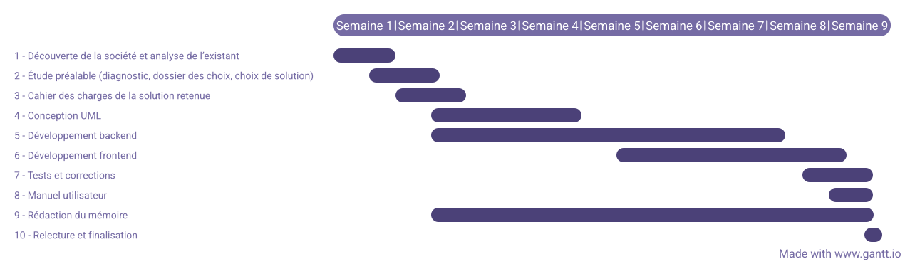
Planning du projet
12
Notes:
Ce diagramme de Gantt présente le déroulement de mon projet sur 9 semaines, structuré en quatre grandes phases. Tout a commencé par l'analyse de l'entreprise et de l'existant pour rédiger le cahier des charges. J'ai enchaîné avec la conception UML, puis le développement du backend et du frontend. Cette réalisation a été la partie la plus longue et m'a pris plus de temps que prévu, ce qui a réduit le délai pour les tests et le guide utilisateur en fin de parcours. Enfin, j'ai écrit mon mémoire au fil de l'eau sur toute la durée du projet, en réservant le dernier jour pour la relecture finale. En résumé, malgré un développement gourmand en temps, j'ai réussi à mener de front l'analyse, la conception, la réalisation et la rédaction.

Slide 13
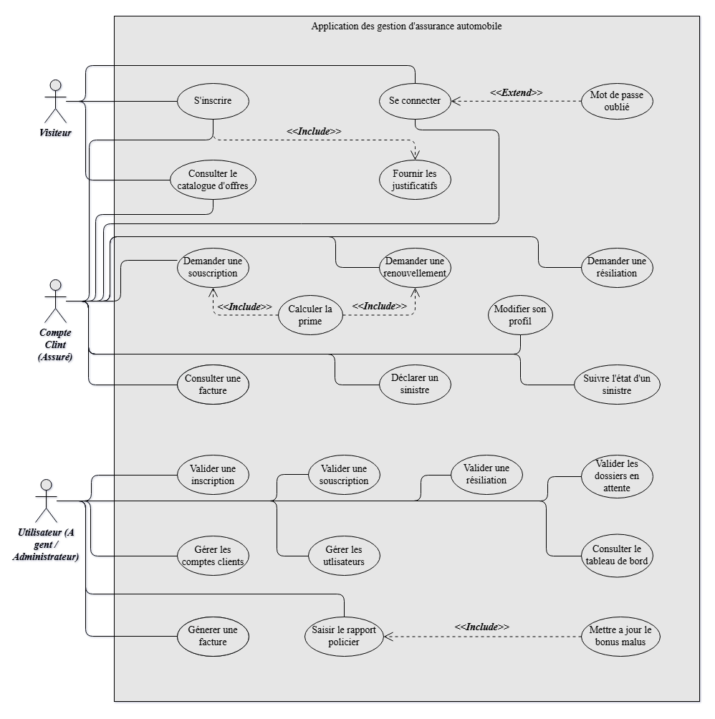
Diagramme de cas d'utilisation
Acteurs
Visiteur
Compte Client (Assuré)
Utilisateur (Agent ou Administrateur)
Cinq modules
Comptes et authentification,
Contrats,
Facturation,
Sinistres,
Backoffice
Notes:
Nous passons maintenant à la deuxième partie de notre présentation, consacrée à l’étude détaillée et à la modélisation UML.
Pour concevoir l’application AUXIDRIVE, j’ai utilisé le langage UML, qui permet de représenter et de mieux comprendre le fonctionnement d’un système avant de passer au développement.
Pour cela, j’ai réalisé plusieurs diagrammes, notamment :
Le diagramme de cas d’utilisation, qui présente les différentes fonctionnalités accessibles à chaque utilisateur.
Le diagramme de séquence, qui montre comment les différentes actions se déroulent dans le temps.
Le diagramme d’activités, qui représente les étapes des différents processus.
Et enfin, le diagramme de classes, qui présente la structure du système ainsi que les relations entre les différentes classes.
Ces diagrammes m’ont permis de mieux organiser le projet et de préparer la phase de développement.
Cependant, afin de respecter le temps qui nous est accordé, je ne vais pas présenter chaque diagramme en détail. Vous pourrez retrouver l’ensemble de ces diagrammes, accompagnés de leurs explications, dans mon livre de mémoire.
Nous allons donc passer à la troisième et dernière partie de notre présentation, consacrée à la réalisation de l’application AUXIDRIVE.

Slide 14
Diagramme de cas d'utilisation
Acteurs
Visiteur
Compte Client (Assuré)
Utilisateur (Agent ou Administrateur)
Cinq modules
Comptes et authentification,
Contrats,
Facturation,
Sinistres,
Backoffice
Notes:
Pour concevoir l’application AUXIDRIVE, j’ai utilisé le langage UML, qui permet de représenter et de mieux comprendre le fonctionnement d’un système avant de passer au développement.
Pour cela, j’ai réalisé plusieurs diagrammes, notamment :
Le diagramme de cas d’utilisation, qui présente les différentes fonctionnalités accessibles à chaque utilisateur.
Le diagramme de séquence, qui montre comment les différentes actions se déroulent dans le temps.
Le diagramme d’activités, qui représente les étapes des différents processus.
Et enfin, le diagramme de classes, qui présente la structure du système ainsi que les relations entre les différentes classes.
Ces diagrammes m’ont permis de mieux organiser le projet et de préparer la phase de développement.
Cependant, afin de respecter le temps qui nous est accordé, je ne vais pas présenter chaque diagramme en détail. Vous pourrez retrouver l’ensemble de ces diagrammes, accompagnés de leurs explications, dans mon livre de mémoire.
Nous allons donc passer à la troisième et dernière partie de notre présentation, consacrée à la réalisation de l’application AUXIDRIVE.

Slide 15
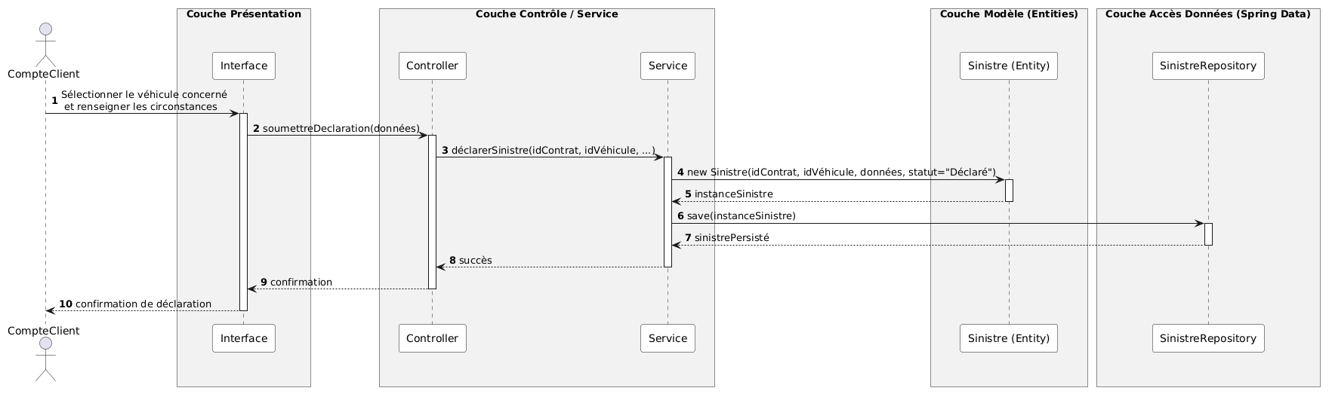

Diagrammes de sequence – Sinistre Phase 1
Trois processus, chacun en deux phases
Inscription
Souscription
Sinistre
Le client initie, l'agent valide ou traite.

Slide 16
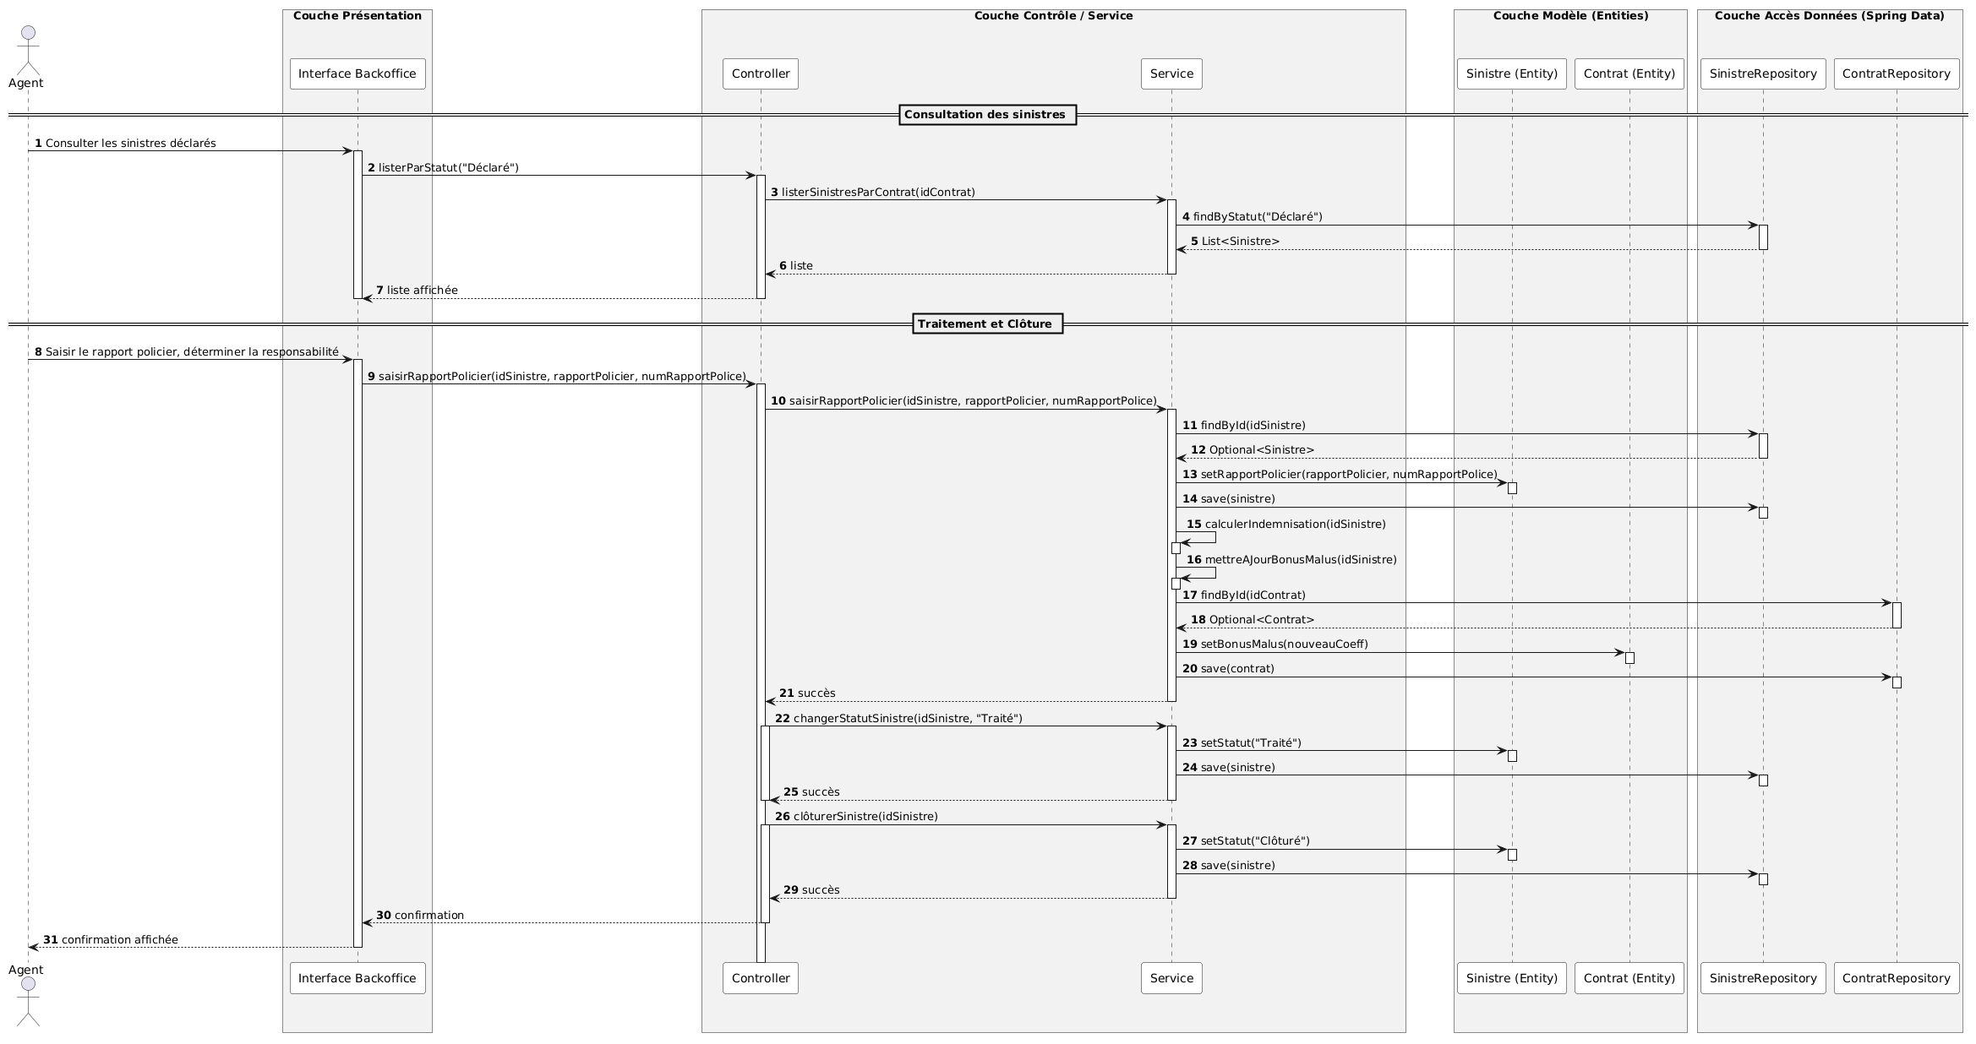
Diagrammes de sequence – Sinistre Phase 2
Trois processus, chacun en deux phases
Inscription
Souscription
Sinistre
Le client initie, l'agent valide ou traite.

Slide 17
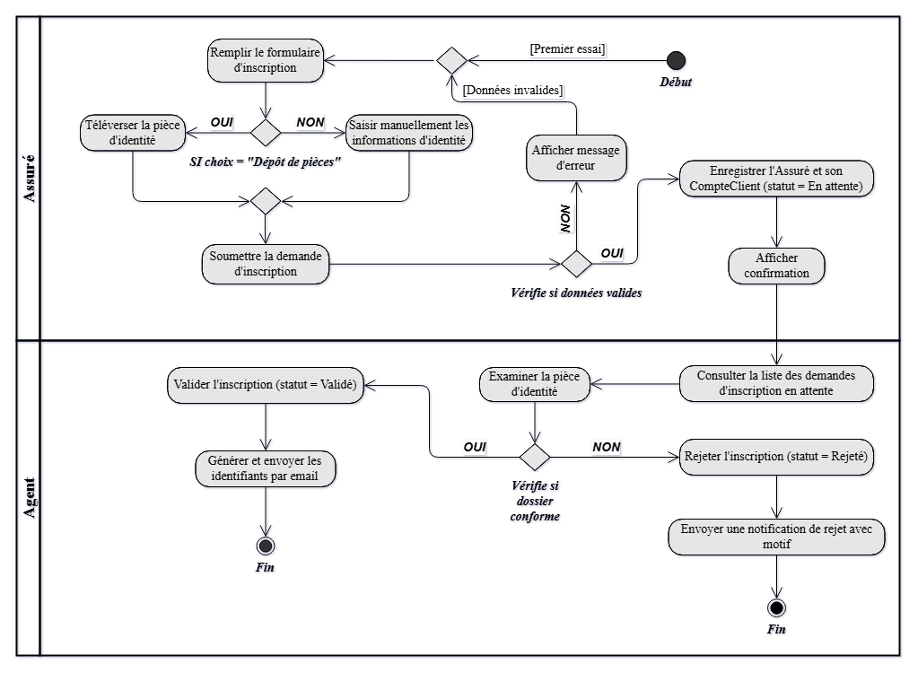
Diagrammes d'activité
Diagramme d’activité – cas : Inscription

Slide 18
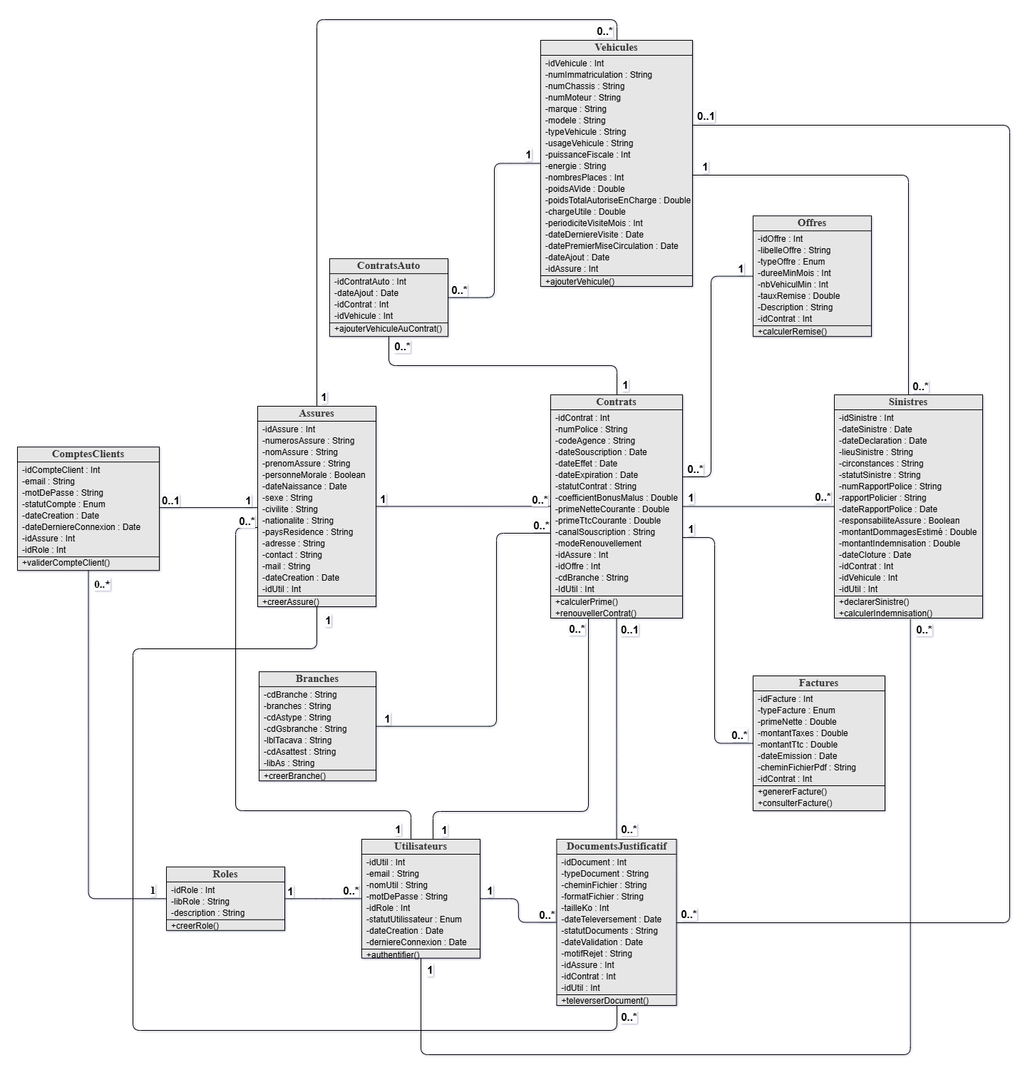
Diagramme de classes

Slide 19
Démonstration…
20
Notes:
Nous entamons à présent la troisième et dernière partie de notre exposé, entièrement consacrée à la Réalisation technique de l’application.

Slide 20
Conclusion
21
Bilan du projet
Objectifs atteints
Modernisation du SI
Fiabilité technique
Perspectives d'Évolution
Mode Déconnecté
Calcul des Taxes
Paiement en ligne
Apports du Stage
Professionnels
Techniques
Notes:
Pour conclure cette présentation, le développement de l'application AUXIDRIVE m'a permis d'atteindre les principaux objectifs fixés au début du projet.
Tout d'abord, concernant le bilan du projet, l'application contribue à moderniser la gestion de l'assurance automobile au sein d'AUXIMAD, en automatisant plusieurs tâches, en réduisant les risques d'erreurs et en facilitant le suivi des opérations.
Ensuite, concernant les perspectives d'évolution, certaines améliorations restent à prévoir, notamment la mise en place d'un mode déconnecté pour permettre aux agents de travailler même en cas de panne réseau, ainsi que l'intégration d'un système de paiement en ligne, notamment par Mobile Money.
Enfin, sur le plan personnel et professionnel, ce stage de trois mois au sein d'AUXIMAD m'a permis de découvrir le monde professionnel, de mettre en pratique mes connaissances acquises à l'ESP-BIG et de renforcer mes compétences techniques, notamment avec Angular et Spring Boot.
Ce projet a donc été une expérience très enrichissante, aussi bien sur le plan technique que professionnel.

Slide 21
Conclusion
Perspectives d'Évolution
Bilan du projet
Apports du Stage
Objectifs atteints
Modernisation du SI
Fiabilité technique
Mode Déconnecté
Paiement en ligne
Professionnels
Techniques
21
Notes:
Pour conclure cette présentation, le développement de l'application AUXIDRIVE m'a permis d'atteindre les principaux objectifs fixés au début du projet.
Tout d'abord, concernant le bilan du projet, l'application contribue à moderniser la gestion de l'assurance automobile au sein d'AUXIMAD, en automatisant plusieurs tâches, en réduisant les risques d'erreurs et en facilitant le suivi des opérations.
Ensuite, concernant les perspectives d'évolution, certaines améliorations restent à prévoir, notamment la mise en place d'un mode déconnecté pour permettre aux agents de travailler même en cas de panne réseau, ainsi que l'intégration d'un système de paiement en ligne, notamment par Mobile Money.
Enfin, sur le plan personnel et professionnel, ce stage de trois mois au sein d'AUXIMAD m'a permis de découvrir le monde professionnel, de mettre en pratique mes connaissances acquises à l'ESP-BIG et de renforcer mes compétences techniques.
Ce projet a donc été une expérience très enrichissante, aussi bien sur le plan technique que professionnel.

Slide 22
Merci de votre aimable attention
Questions ?
22
Notes:
Ainsi s’achève notre exposé.
Mes dames et messieurs les membres du jury, Madame la Présidente du Jury,
Je vous remercie chaleureusement pour votre précieuse attention, et je suis désormais entièrement disposé à recevoir vos éventuelles questions, critiques et observations.

